Slide 1
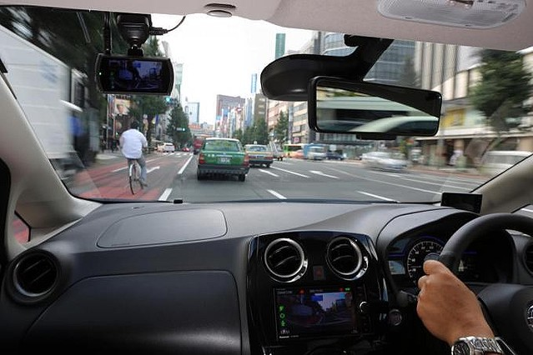
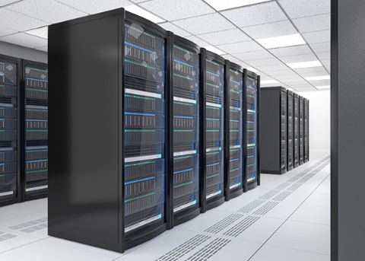
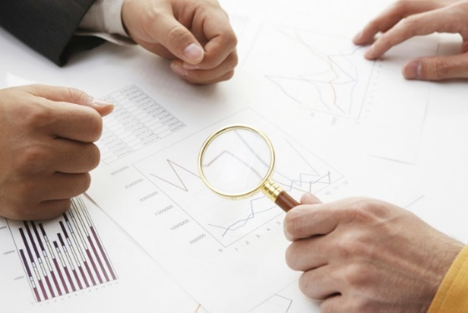
研究背景
[*] L'INFORMATISATION DE LA SOCIETE.
Rapport à M. le Président de la République, 1978
国土交通省自動車関連情報の利活用に関する将来ビジョン検討会発行の第 ⚙回検討会資料2-1より
[**] テレマティクス等を活用した安全運転促進保険等による道路交通の安全, 2014
テレマティクスとは テレコミュニケーション（Telecommunication=遠距離通信）と インフォマティクス（Informatics=情報科学）から作られた造語[*]
日本におけるテレマティクス
自動車などの移動体に通信システムを組み合わせて
リアルタイムに情報サービスを提供すること[**]
車両(速度，GPS)
サーバー
運転管理者
Notes:
まず，タイトルにあるテレマティクスとは，遠距離通信と情報科学から作られた造語です．
日本でおけるテレマティクスとは自動車などからGPS情報や速度情報をリアルタイムにサーバーにアップし危険な走行などがあれば情報を提供するサービスなどのことを指します．
ここで，テレマティクスサービスの１つとして自動車保険が挙げられます

